Slide 1
Capitolo XX
Regimi di cambio

Slide 2
1. Il medio periodo
Nel medio periodo la differenza tra cambi flessibili e cambi fissi svanisce. In particolare, nel medio periodo l’economia raggiunge lo stesso livello di tasso di cambio reale e lo stesso livello di produzione, sia che operi in un sistema di cambi flessibili, sia che operi in un sistema di cambi fissi.
Dato:
abbiamo che il tasso di cambio reale si può aggiustare tramite:
una variazione del tasso di cambio nominale;
una variazione del livello dei prezzi relativi tra paese nazionale e paese estero.

Slide 3
1.1 La relazione IS in un sistema di cambi fissi
In economia aperta, con tassi di cambio fissi, possiamo scrivere la relazione IS come :
La domanda, e a sua volta la produzione, dipende:
negativamente dal tasso di cambio reale
positivamente dalla spesa pubblica e negativamente dalle imposte
negativamente dal tasso di interesse reale nazionale
positivamente dalla produzione estera

Slide 4
1.2 Equilibrio di breve e di medio periodo
Prendiamo in ipotesi un’economia in cui il tasso di cambio reale è troppo elevato. Di conseguenza, la bilancia commerciale è in disavanzo e la produzione è al di sotto del livello potenziale.
In un sistema di cambi fissi, la banca centrale non può manovrare il tasso di interesse nazionale a suo piacimento e, nel breve periodo, il disavanzo commerciale persiste e il paese rimane in recessione.
Nel medio periodo, tuttavia, i prezzi si aggiustano.

Slide 5
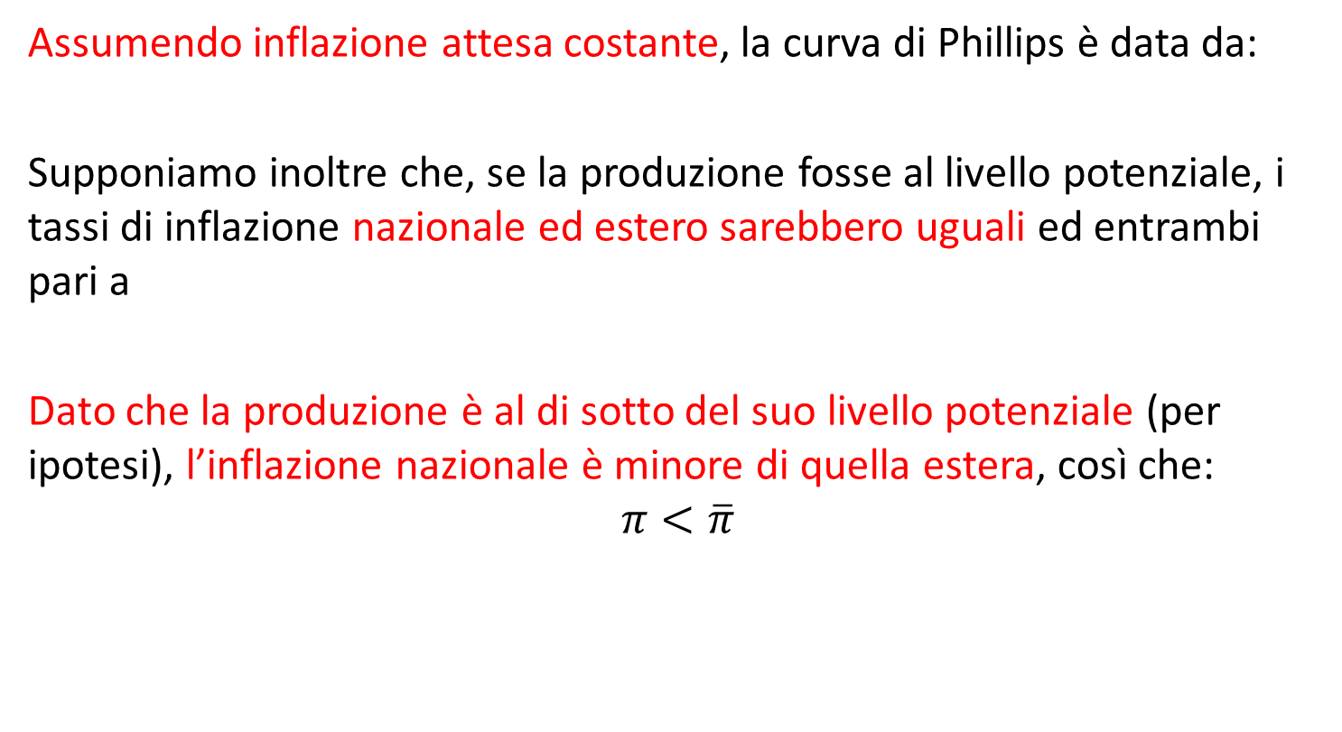
1.2 Equilibrio di breve e di medio periodo
Assumendo inflazione attesa costante, la curva di Phillips è data da:
Supponiamo inoltre che, se la produzione fosse al livello potenziale, i tassi di inflazione nazionale ed estero sarebbero uguali ed entrambi pari a
Dato che la produzione è al di sotto del suo livello potenziale (per ipotesi), l’inflazione nazionale è minore di quella estera, così che:
$$π<\overline{π}$$

Slide 6
1.2 Equilibrio di breve e di medio periodo
Riassumendo:
nel breve periodo, un tasso di cambio nominale fisso comporta un tasso di cambio reale fisso, dato che i prezzi sono rigidi;
nel medio periodo, un tasso di cambio nominale fisso è compatibile con un aggiustamento del tasso di cambio reale. L’aggiustamento è raggiunto attraverso variazioni del livello dei prezzi.

Slide 7
1.3 Vantaggi e svantaggi di una svalutazione
Il risultato appena analizzato per cui, anche con tassi di cambio fissi, il livello di produzione nel medio periodo torna al suo livello naturale.
Ciononostante, l’aggiustamento che porta al risultato indicato può talvolta essere lungo e doloroso.
Ci sono modi più rapidi e più efficaci per far tornare la produzione al livello naturale, e li vediamo nella slide successiva.

Slide 8
1.3 Vantaggi e svantaggi di una svalutazione
Supponiamo che venga intrapresa la decisione di attuare una svalutazione
Per un dato livello dei prezzi, una svalutazione porta a un deprezzamento reale (cioè una riduzione del tasso di cambio reale) e quindi fa aumentare la produzione.
Ciò ha un’implicazione immediata: una svalutazione della giusta misura può ottenere nel breve periodo ciò che altrimenti può essere raggiunto solamente nel medio periodo.
Tuttavia, la disponibilità del governo a svalutare porta a far aumentare la probabilità di crisi del tasso di cambio.

Slide 9
2. Crisi del tasso di cambio in regime di cambio fissi
Supponiamo che un paese operi in un sistema di cambi fissi e che i mercati finanziari inizino ad aspettare un aggiustamento del tasso di cambio, in termini di svalutazione o passaggio a sistema di cambi flessibili.
Le ragioni potrebbero essere:
un tasso di cambio reale troppo elevato;
la necessità di diminuire il tasso di interesse nazionale per ragioni interne.
In presenza di aspettative di svalutazione, mantenere il tasso di cambio richiede un aumento notevole del tasso di interesse interno.

Slide 10
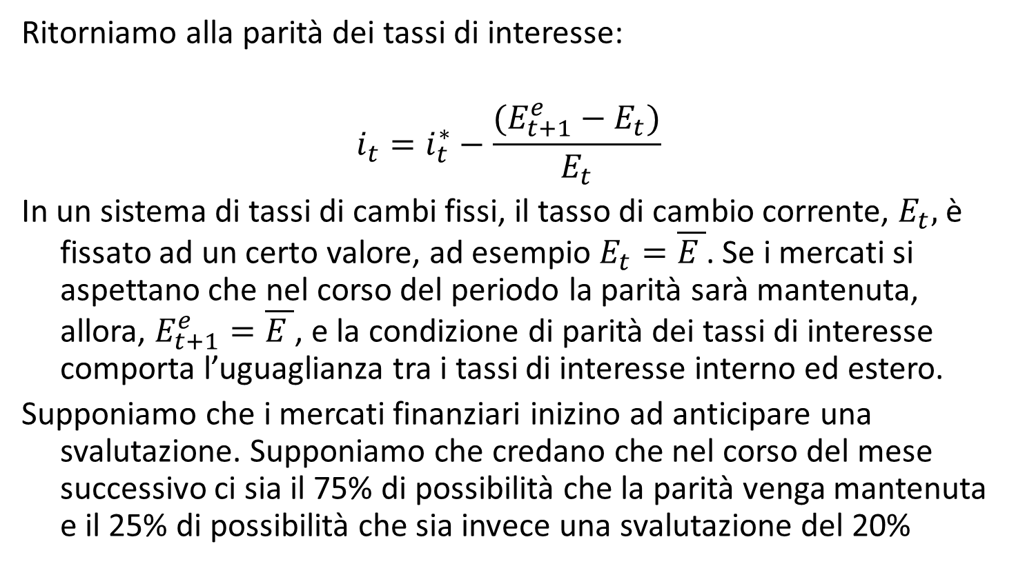
2. Crisi del tasso di cambio in regime di cambio fissi
Ritorniamo alla parità dei tassi di interesse:
$$i_{t}=i_{t}^{∗}−\frac{(E_{t+1}^{e}−E_{t})}{E_{t}}$$
In un sistema di tassi di cambi fissi, il tasso di cambio corrente, $E_{t},$ è fissato ad un certo valore, ad esempio $E_{t}=\overline{E }$. Se i mercati si aspettano che nel corso del periodo la parità sarà mantenuta, allora, $E_{t+1}^{e}=\overline{E }$, e la condizione di parità dei tassi di interesse comporta l’uguaglianza tra i tassi di interesse interno ed estero.
Supponiamo che i mercati finanziari inizino ad anticipare una svalutazione. Supponiamo che credano che nel corso del mese successivo ci sia il 75% di possibilità che la parità venga mantenuta e il 25% di possibilità che sia invece una svalutazione del 20%

Slide 11
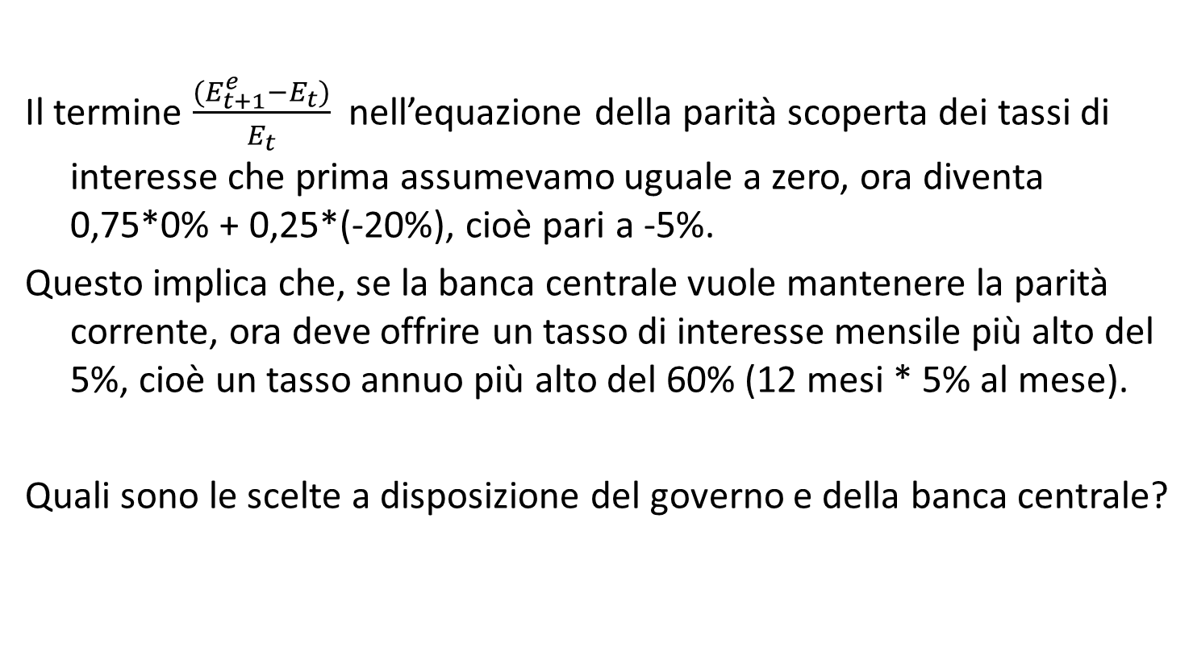
2. Crisi del tasso di cambio in regime di cambio fissi
Il termine $\frac{(E_{t+1}^{e}−E_{t})}{E_{t}}$ nell’equazione della parità scoperta dei tassi di interesse che prima assumevamo uguale a zero, ora diventa 0,75*0% + 0,25*(-20%), cioè pari a -5%.
Questo implica che, se la banca centrale vuole mantenere la parità corrente, ora deve offrire un tasso di interesse mensile più alto del 5%, cioè un tasso annuo più alto del 60% (12 mesi * 5% al mese).
Quali sono le scelte a disposizione del governo e della banca centrale?

Slide 12
2. Crisi del tasso di cambio in regime di cambio fissi
Di fronte a tali aspettative, il governo ha due opzioni:
arrendersi e svalutare;
difendere la parità, al costo di un tasso di interesse molto elevato e di una potenziale recessione.

Slide 13
2. Crisi del tasso di cambio in regime di cambio fissi
Un punto interessante è che una svalutazione può avvenire anche se l’aspettativa iniziale della svalutazione è del tutto infondata.
Anche se inizialmente il governo non aveva alcuna intenzione di svalutare, potrebbe essere costretto a farlo se i mercati finanziari credono che lo farà: il costo di mantenere la parità sarebbe un lungo periodo di alti tassi di interesse e una recessione, e il governo in questo caso potrebbe preferire una svalutazione.

Slide 14
3. Fluttuazioni del tasso di cambio in regime di cambi flessibili
La relazione tra tasso di interesse e tasso di cambio, indicata nei capitoli precedenti come mera relazione positiva (maggior tasso di interesse equivale a maggior tasso di cambio), in realtà non è così semplice.
Difatti, i tassi di cambio si muovono spesso anche senza alcuna variazione dei tassi di interesse.
Inoltre, l’ampiezza in termini di variazione del tasso di cambio al variare del tasso di interesse non è di facile previsione.

Slide 15
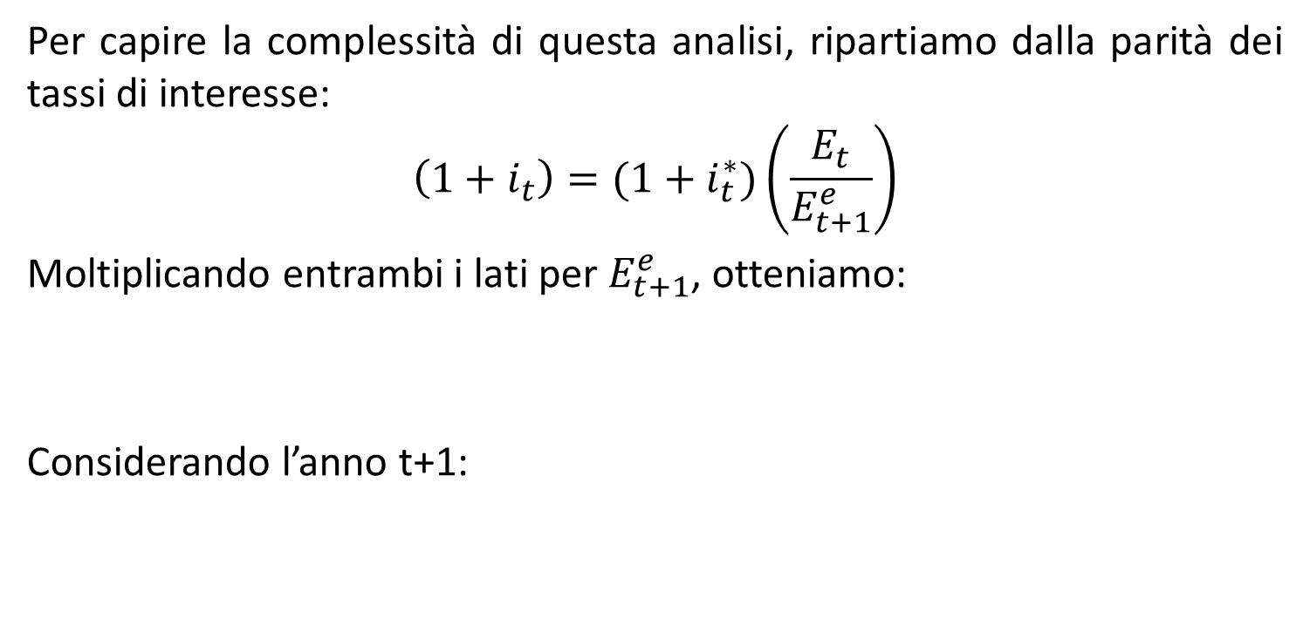
3. Fluttuazioni del tasso di cambio in regime di cambi flessibili
Per capire la complessità di questa analisi, ripartiamo dalla parità dei tassi di interesse:
$$\left(1+i_{t}\right)=(1+i_{t}^{∗})\left(\frac{E_{t}}{E_{t+1}^{e}}\right)$$
Moltiplicando entrambi i lati per $E_{t+1}^{e}$, otteniamo:
Considerando l’anno t+1:

Slide 16
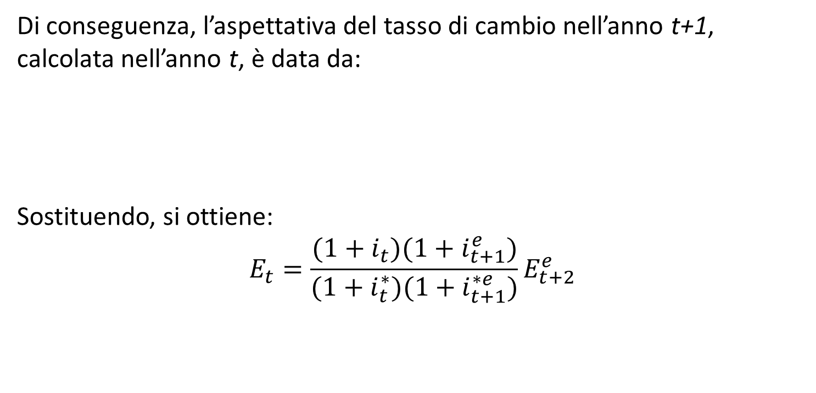
3. Fluttuazioni del tasso di cambio in regime di cambi flessibili
Di conseguenza, l’aspettativa del tasso di cambio nell’anno t+1, calcolata nell’anno t, è data da:
Sostituendo, si ottiene:
$$E_{t}=\frac{(1+i_{t})(1+i_{t+1}^{e})}{(1+i_{t}^{∗})(1+i_{t+1}^{∗e})}E_{t+2}^{e}$$

Slide 17
3. Fluttuazioni del tasso di cambio in regime di cambi flessibili
Continuando a risolvere in avanti nel tempo, si avrà:
Questa relazione ci dice che il tasso di cambio dipende da due insiemi di fattori:
i tassi di interesse interni ed esteri correnti e attesi per ciascun anno nei prossimi n anni;
il tasso di cambio atteso tra n+1 anni.

Slide 18
3. Fluttuazioni del tasso di cambio in regime di cambi flessibili
L’equazione precedente ci permette di fare tre osservazioni:
il livello corrente del tasso di cambio si muoverà esattamente con il tasso di cambio futuro atteso
il tasso di cambio corrente si muoverà quando i tassi di interesse futuri attesi si muoveranno in ciascun paese
dato che il tasso di cambio corrente si muove con ogni mutamento delle aspettative, il tasso di cambio sarà volatile, si muoverà cioè frequentemente e significativamente

Slide 19
3.1 Tassi di cambio e saldo delle partite correnti
Qualunque fattore che faccia cambiare il tasso di cambio futuro atteso E^{e}_{t+n} influenza anche il tasso di cambio corrente E_{t}. Infatti, se ci si aspetta che il tasso di interesse interno ed estero sarà lo stesso di quello tra t e t + n, la relazione si riduce a E_{t} = E^{e}_{t+n}
L’effetto di qualunque variazione del tasso di cambio futuro atteso sul tasso di cambio corrente diventa quindi di 1:1.
Con un valore di n abbastanza grande, E^{e}_{t+n} può essere pensato come il tasso di cambio richiesto per raggiungere il pareggio di conto corrente.

Slide 20
3.2 Tassi di cambio e tassi di interesse correnti e futuri
Qualunque fattore che faccia variare i tassi di interesse interni o esteri, correnti o futuri attesi, tra t e t + n, farà cambiare il tasso di cambio corrente.
Per esempio, dati i tassi di interesse esteri, un aumento del tasso di interesse interno, corrente o futuro atteso, porta a un aumento di E_{t}, cioè a un apprezzamento.

Slide 21
3.3 Volatilità del tasso di cambio
Quando la banca centrale taglia i tassi di interesse, i mercati finanziari devono valutare se questa manovra segnali un cambiamento radicale di politica monetaria – con ulteriori tagli futuri dei tassi– oppure se la riduzione dei tassi sia solo temporanea. Gli annunci effettuati dalla banca centrale potrebbero non servire a molto: la stessa banca centrale potrebbe non sapere cosa essa stessa farà in futuro.
Tutto ciò rende più difficile prevedere l’effetto della variazione dei tassi di interesse sul tasso di cambio.

Slide 22
4. La scelta tra cambi fissi e flessibili
Arrivando al dunque, meglio scegliere un regime di cambi fissi o flessibili?
Le seguenti tesi sono a favore della scelta del tasso di cambio flessibile:
il regime di cambio nel medio periodo non importa, ma così non è nel breve periodo;
l’anticipazione che un paese con cambi fissi possa dover svalutare porta gli investitori a chiedere tassi di interesse molto alti, peggiorando in tal modo la situazione economica. Questo è uno svantaggio dei cambi fissi;
in un sistema di cambi flessibili il tasso di cambio può fluttuare fortemente e può essere fuori del controllo della politica monetaria. Questo è uno svantaggio dei cambi flessibili.

Slide 23
4. La scelta tra cambi fissi e flessibili
Quindi, in via generale, i tassi di cambio flessibili sono preferibili, con due eccezioni:
1. quando un gruppo di paesi è già fortemente integrato dal punto di vista economico, nel qual caso la soluzione giusta potrebbe essere una moneta unica;
2. quando la banca centrale non segue una politica monetaria responsabile in un sistema di tassi di cambio flessibili.

Slide 24
4.1 Aree valutarie comuni
Un gruppo di paesi può potenzialmente formare un’area valutaria ottimale: una moneta unica per un gruppo di paesi è una forma estrema di tassi di cambio fissi.
Per Mundell, affinché i paesi formino un’area valutaria ottima, devono essere soggetti a shock simili, oppure ci dev’essere una forte mobilità dei fattori produttivi tra un paese e l’altro.

Slide 25
4.2 Parità fisse, «currency board» e dollarizzazione
In generale, gli economisti sono concordi nel sostenere che un sistema di cambi flessibili è preferibile.
Tuttavia, quando non si è sicuri che una banca centrale, in un sistema di tassi di cambio flessibili, segua una politica monetaria responsabile, si possono adottare forme estreme di tassi di cambio fissi, come la dollarizzazione o un “currency board”: è un buon modo di “legare le mani” alla banca centrale.
Notes:
Fissare il tasso di cambio non è una soluzione magica. Il paese deve convincere gli investitori finanziari che il cambio è fisso non solo oggi, ma che rimarrà fisso anche in futuro. Questo si può fare in due modi. 1) fissare il tasso di cambio come parte di un pacchetto macroeconomico più ampio. 2) rendere simbolicamente o tecnicamente più difficile cambiare la parità, un approccio noto come «hard peg».
Una forma estrema di parità fissa è la sostituzione della valuta nazionale con una valuta estera, spesso il dollaro, e per questo motivo si parla di dollarizzazione. Una forma meno estrema è il ricorso ad un currency board. In questo caso, la banca centrale si impegna a cambiare valuta estera in cambio di valuta locale al tasso di cambio ufficiale; inoltre, non può condurre operazioni di mercato aperto, cioè non può comprare o vendere titoli.

Slide 26
Il punto principale di questo capitolo è:
non c’è un regime perfetto di tasso di cambio; sia i tassi di cambio fissi sia quelli flessibili hanno vantaggi e svantaggi.

